Slide 1

数据库系统原理
学习是一种信仰！ IN LEARING WE TRUST

Slide 2
课程章节
第1章 数据库系统概述
第5章 数据库编程
第2章 关系数据库
第6章 数据库安全与保护
第3章 数据库设计
第7章 数据库应用设计与开发实例
第4章 SQL与关系数据库基本操作
第8章 数据管理技术的发展

Slide 3
第1章：数据库系统概述

Slide 4
第1章 数据库系统概述
数据库基本概念
数据管理技术的发展
数据库系统的结构
数据模型

Slide 5
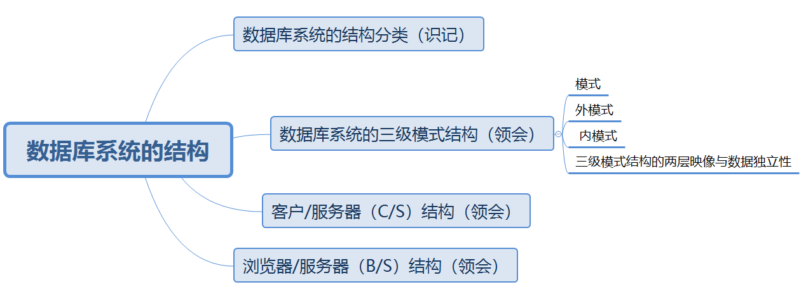
1.3 数据库系统的结构
本节知识点：

Slide 6
结构分类
1.3.0 数据库系统的结构分类
数据库基本概念
数据库管理技术的发展
数据库系统概述
1.3 数据库系统的结构
数据库系统的结构
知识点1：数据库系统的结构分类（识记）
数据模型
三级模式
模式
内模式
外模式
内部系统结构，采用三级模式
外部系统结构
两层映像
从DBA的视角
集中式结构
分布式结构
并行结构
C
S
结构
客户/服务器结构
浏览器/服务器结构
B
S
结构
从数据库应用的用户的视角

Slide 7
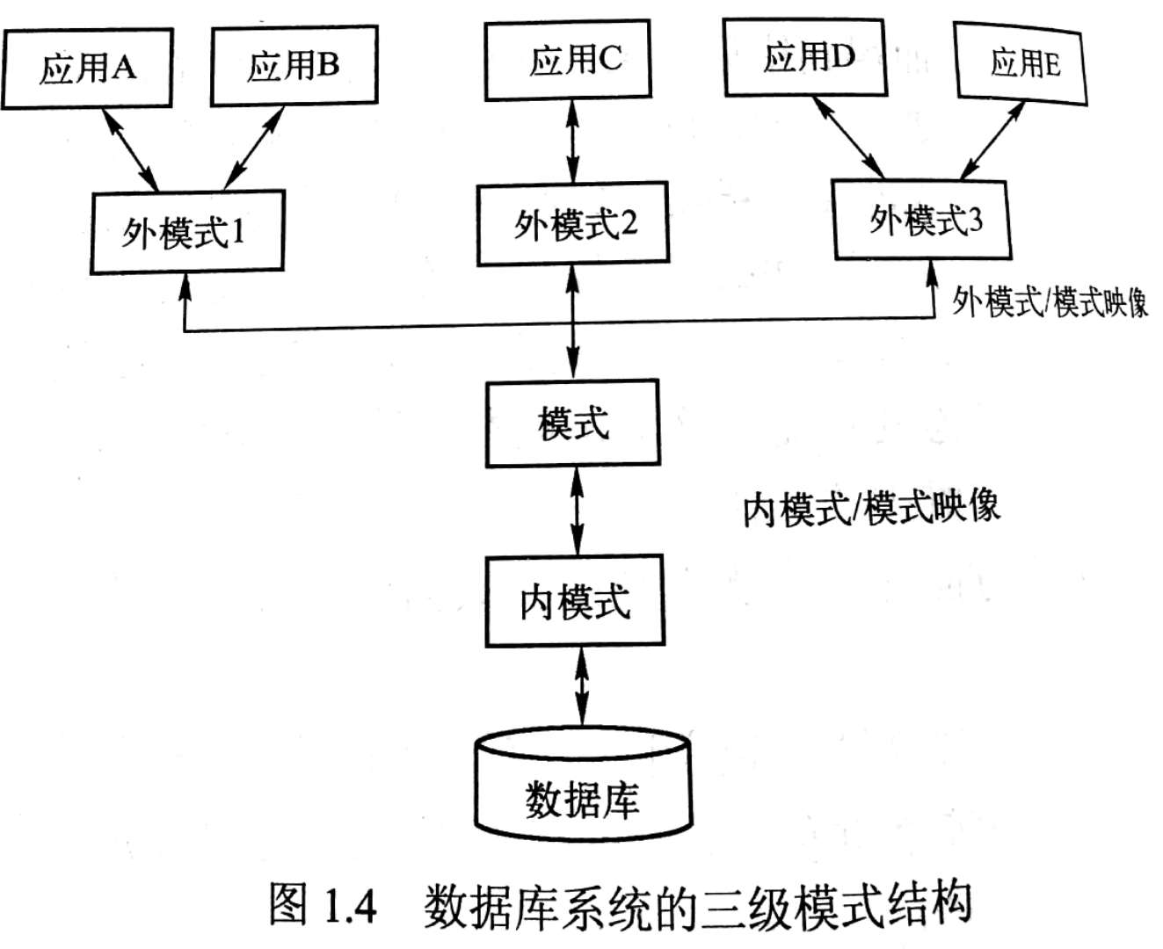
结构分类
1.3.1.0 数据库系统的三级模式结构
数据库基本概念
数据库管理技术的发展
数据库系统概述
1.3 数据库系统的结构
数据库系统的结构
知识点2：数据库系统的三级模式结构（领会）
数据模型
三级模式
两层映像
C
S
结构
B
S
结构

Slide 8
结构分类
1.3.1.1 模式
数据库基本概念
数据库管理技术的发展
数据库系统概述
1.3 数据库系统的结构
数据库系统的结构
知识点2：数据库系统的三级模式结构（领会）
数据模型
三级模式
两层映像
也称为概念模式或逻辑模式，是数据在逻辑上的视图，即概念视图
C
S
结构
B
S
结构

Slide 9
结构分类
1.3.1.2 外模式
数据库基本概念
数据库管理技术的发展
数据库系统概述
1.3 数据库系统的结构
数据库系统的结构
知识点2：数据库系统的三级模式结构（领会）
数据模型
三级模式
两层映像
也称为子模式或用户模式
数据视图，即用户视图
用户
用户
C
S
结构
应用
（DBMS）
（DBA）
B
S
结构
数据库

Slide 10
结构分类
1.3.1.3 内模式
数据库基本概念
数据库管理技术的发展
数据库系统概述
1.3 数据库系统的结构
数据库系统的结构
知识点2：数据库系统的三级模式结构（领会）
数据模型
三级模式
两层映像
C
S
结构
也称为存储模式，是内部视图或存储视图
B
S
结构

Slide 11
结构分类
数据库基本概念
数据库管理技术的发展
数据库系统概述
1.3 数据库系统的结构
数据库系统的结构
知识点2：数据库系统的三级模式结构（领会）
数据模型
三级模式
名称 | 别称 | 视图类型
模式 | （ ）模式，（ ）模式 | （ ）视图
外模式 | （ ）模式，或（ ）模式 | （ ）视图，即（ ）视图
内模式 | （ ）模式 | （ ）视图，或（ ）视图
两层映像
C
S
结构
B
S
结构

Slide 12
结构分类
数据库基本概念
数据库管理技术的发展
数据库系统概述
1.3 数据库系统的结构
数据库系统的结构
知识点2：数据库系统的三级模式结构（领会）
数据模型
三级模式
名称 | 别称 | 视图类型
模式 | 概念模式，逻辑模式 | 概念视图
外模式 | 子模式，或用户模式 | 数据视图，即用户视图
内模式 | 存储模式 | 内部视图，或存储视图
两层映像
C
S
结构
B
S
结构

Slide 13
结构分类
1.3.1.0 数据库系统的三级模式结构
数据库基本概念
数据库管理技术的发展
数据库系统概述
1.3 数据库系统的结构
数据库系统的结构
知识点2：数据库系统的三级模式结构（领会）
数据模型
三级模式
两层映像
数据库的核心，也是数据库设计的关键
C
S
结构
B
S
结构

Slide 14
练习题
1、在数据库系统中，描述全部数据的整体逻辑结构的是（ ）。单选题
A:外模式
B:概念模式
C:内模式
D:存储模式

Slide 15
练习题
1、在数据库系统中，描述全部数据的整体逻辑结构的是（ B ）。单选题
A:外模式
B:概念模式
C:内模式
D:存储模式

Slide 16
练习题
2、从数据库管理员的视角来看，数据库外部体系结构通常表现为集中式结构、分布式结构、（ ）。填空题

Slide 17
练习题
2、从数据库管理员的视角来看，数据库外部体系结构通常表现为集中式结构、分布式结构、（ 并行结构 ）。填空题

Slide 18
练习题
3、外模式也称为子模式或（ ）。单选题
A:逻辑模式
B:用户模式
C:存储模式
D:概念模式

Slide 19
练习题
3、外模式也称为子模式或（ B ）。单选题
A:逻辑模式——模式
B:用户模式——外模式
C:存储模式——内模式
D:概念模式——模式

Slide 20
结构分类
1.3.1.4 三级模式结构的两层映像与数据独立性
数据库基本概念
数据库管理技术的发展
数据库系统概述
1.3 数据库系统的结构
数据库系统的结构
知识点3：三级模式结构的两层映像与数据独立性(领会)
数据模型
三级模式
所谓映像，就是一种对应规则，它指出映像双方是如何进行转换的。
两层映像
C
S
结构
映像
B
S
结构

Slide 21
结构分类
1.3.1.4 三级模式结构的两层映像与数据独立性
数据库基本概念
数据库管理技术的发展
数据库系统概述
1.3 数据库系统的结构
数据库系统的结构
知识点3：三级模式结构的两层映像与数据独立性(领会)
数据模型
三级模式
两层映像
外模式/模式映像
保证了数据与程序的逻辑独立性
C
S
结构
B
S
结构

Slide 22
结构分类
1.3.1.4 三级模式结构的两层映像与数据独立性
数据库基本概念
数据库管理技术的发展
数据库系统概述
1.3 数据库系统的结构
数据库系统的结构
知识点3：三级模式结构的两层映像与数据独立性(领会)
数据模型
三级模式
两层映像
C
S
结构
模式/内模式映像
保证了数据与程序的物理独立性
B
S
结构

Slide 23
练习题
所谓映像，就是一种（ ），它指出映像双方是如何进行转换的。填空题

Slide 24
练习题
所谓映像，就是一种（ 对应规则 ），它指出映像双方是如何进行转换的。填空题

Slide 25
结构分类
1.3.2.1 客户/服务器结构
数据库基本概念
数据库管理技术的发展
数据库系统概述
1.3 数据库系统的结构
数据库系统的结构
知识点4：客户/服务器结构（识记）
数据模型
三级模式
客户/服务器结构（Client/Server，C/S）中， “客户端”、“前台”或“表示层”主要完成与数据库使用者的交互任务； “服务器”、“后台”或“数据层”主要负责数据管理。
两层映像
C
S
结构
表示层
数据层
单机方式
网络方式
B
S
结构

Slide 26
结构分类
1.3.2.2 浏览器/服务器结构
数据库基本概念
数据库管理技术的发展
数据库系统概述
1.3 数据库系统的结构
数据库系统的结构
知识点5：浏览器/服务器结构（识记）
数据模型
三级模式
浏览器/服务器结构（Browser/Server，B/S），是一种基于Web应用的客户/服务器结构，也称为三层客户/服务器结构。
三层：表示层、处理层（中间层）、数据层。
两层映像
C
S
结构
表示层
处理层
数据层
B
S
结构

Slide 27
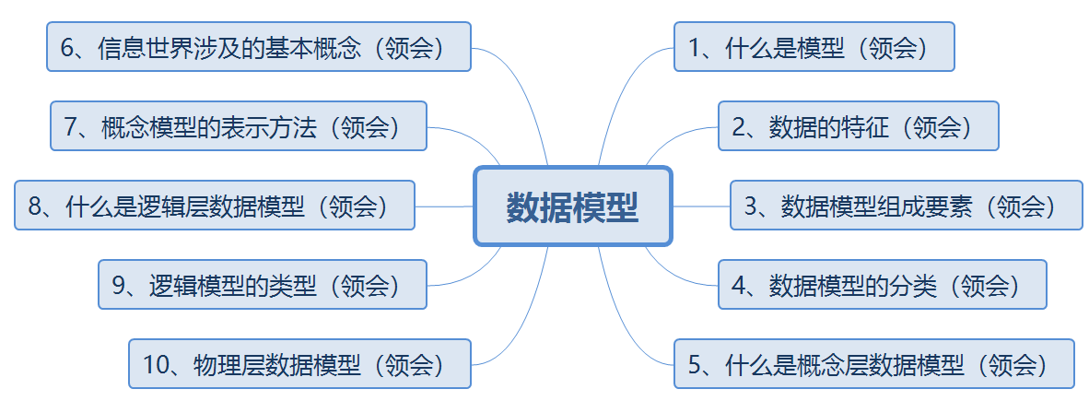
1.4 数据模型
本节知识点：

Slide 28

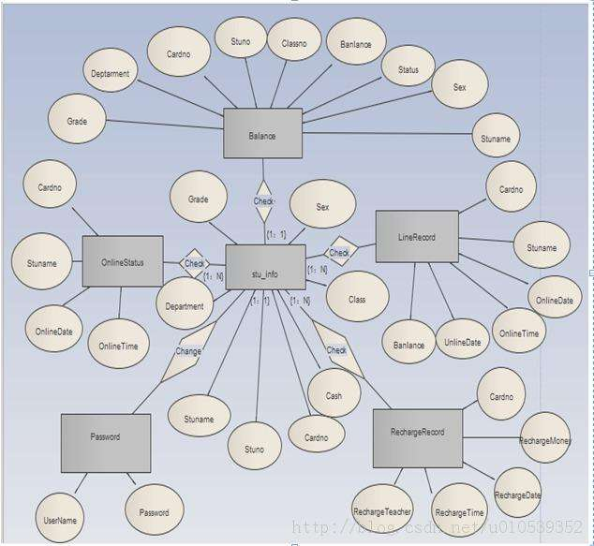
1.4.0 数据模型
数据库基本概念
数据库管理技术的发展
数据库系统概述
1.4 数据模型
数据库系统的结构
知识点1：什么是模型（领会）
数据模型
模型（Model）是现实世界特征的模拟和抽象表达。
So——
（ ？ ）是对现实世界数据特征的抽象，描述的是数据的共性内容。
模型
数据特征
数据模型要素
数据模型分类
概念层数据模型
逻辑层数据模型
物理层数据模型

Slide 29

1.4.0 数据模型
数据库基本概念
数据库管理技术的发展
数据库系统概述
1.4 数据模型
数据库系统的结构
知识点1：什么是模型（领会）
数据模型
模型（Model）是现实世界特征的模拟和抽象表达。
So——
数据模型是对现实世界数据特征的抽象，描述的是数据的共性内容。
模型
数据特征
数据模型要素
数据模型分类
概念层数据模型
逻辑层数据模型
物理层数据模型

Slide 30
1.4.1 数据特征与数据模型组成要素
数据库基本概念
数据库管理技术的发展
数据库系统概述
1.4 数据模型
数据库系统的结构
知识点2：数据的特征（领会）
数据模型
数据的基本结构
数据间的联系
数据取值范围的约束
静态特征
动态特征
指对数据可以进行符合一定规则的操作。
模型
数据特征
数据模型要素
数据模型分类
概念层数据模型
逻辑层数据模型
物理层数据模型

Slide 31
1.4.1 数据特征与数据模型组成要素
数据库基本概念
数据库管理技术的发展
数据库系统概述
1.4 数据模型
数据库系统的结构
知识点3：数据模型组成要素（领会）
数据模型
数据结构
描述的是系统的静态特征，即数据对象的数据类型、内容、属性以及数据对象之间的联系。
模型
数据特征
数据模型要素
数据模型分类
概念层数据模型
逻辑层数据模型
物理层数据模型

Slide 32
1.4.1 数据特征与数据模型组成要素
数据库基本概念
数据库管理技术的发展
数据库系统概述
1.4 数据模型
数据库系统的结构
知识点3：数据模型组成要素（领会）
数据模型
数据结构
数据操作
描述的是系统的动态特征
模型
数据特征
数据模型要素
数据模型分类
概念层数据模型
逻辑层数据模型
物理层数据模型

Slide 33
1.4.1 数据特征与数据模型组成要素
数据库基本概念
数据库管理技术的发展
数据库系统概述
1.4 数据模型
数据库系统的结构
知识点3：数据模型组成要素（领会）
数据模型
数据结构
数据操作
数据约束
描述数据结构中数据间的语法和语义关联
模型
数据特征
数据模型要素
数据模型分类
概念层数据模型
逻辑层数据模型
物理层数据模型

Slide 34

1.4.1 数据特征与数据模型组成要素
数据库基本概念
数据库管理技术的发展
数据库系统概述
1.4 数据模型
数据库系统的结构
知识点3：数据模型组成要素（领会）
数据模型
数据结构
描述的是系统的动态特征
数据操作
描述数据结构中数据间的语法和语义关联
数据约束
描述系统的静态特征
模型
数据特征
数据模型要素
数据模型分类
概念层数据模型
逻辑层数据模型
物理层数据模型

Slide 35
1.4.1 数据特征与数据模型组成要素
数据库基本概念
数据库管理技术的发展
数据库系统概述
1.4 数据模型
数据库系统的结构
知识点3：数据模型组成要素（领会）
数据模型
数据结构
描述的是系统的动态特征
数据操作
描述数据结构中数据间的语法和语义关联
数据约束
描述系统的静态特征
模型
数据特征
数据模型要素
数据模型分类
概念层数据模型
逻辑层数据模型
物理层数据模型

Slide 36
1.4.2.0 数据模型的分类
数据库基本概念
数据库管理技术的发展
数据库系统概述
1.4 数据模型
数据库系统的结构
知识点4：数据模型的分类（领会）
数据模型
现实世界
数据模型是模型化数据和信息的工具，也是数据库系统的核心和基础
抽象
概念模型（信息世界）
转换、组织
满足三点：比较真实地模拟现实世界，容易为人们理解，便于在计算机上实现。
逻辑模型和物理模型
（机器世界）
模型
数据特征
数据模型要素
数据模型分类
概念层数据模型
逻辑层数据模型
物理层数据模型

Slide 37
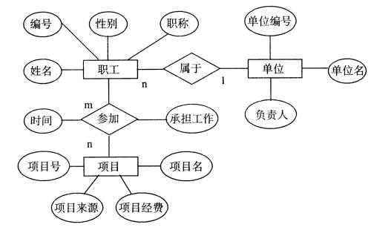
1.4.2.1 概念层数据模型
数据库基本概念
数据库管理技术的发展
数据库系统概述
1.4 数据模型
数据库系统的结构
知识点5：什么是概念层数据模型（领会）
数据模型
概念层是数据抽象级别的最高层。概念层数据模型，也称为数据的概念模型或信息模型，这类模型主要用于数据库的设计阶段。
模型
数据特征
数据模型要素
数据模型分类
概念层数据模型
逻辑层数据模型
物理层数据模型

Slide 38

1.4.2.1 概念层数据模型
数据库基本概念
数据库管理技术的发展
数据库系统概述
1.4 数据模型
数据库系统的结构
知识点6：信息世界涉及的基本概念（领会）
数据模型
实体（Entity）
属性（Attribute）
码或键（Key）
域（Domain）
实体型
（Entity Type）
实体集
（Entity Set）
联系（Relationship）
模型
数据特征
数据模型要素
数据模型分类
概念层数据模型
逻辑层数据模型
物理层数据模型

Slide 39
1.4.2.1 概念层数据模型
数据库基本概念
数据库管理技术的发展
数据库系统概述
1.4 数据模型
数据库系统的结构
知识点6：信息世界涉及的基本概念（领会）
数据模型
数据模型中有“型”（type）和“值”（value）两个概念。
型
姓名，性别，年龄，籍贯，所在城市，联系电话
值
张三，男，26，北京，上海，13912345678
模型
数据特征
数据模型要素
数据模型分类
概念层数据模型
逻辑层数据模型
物理层数据模型

Slide 40
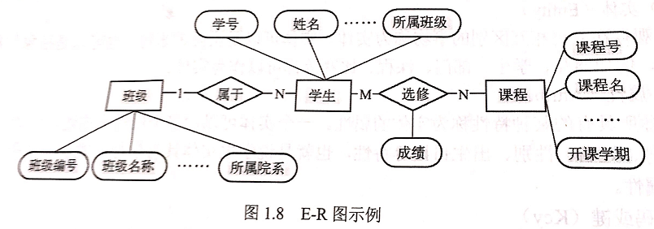
1.4.2.1 概念层数据模型
数据库基本概念
数据库管理技术的发展
数据库系统概述
1.4 数据模型
数据库系统的结构
知识点7：概念模型的表示方法（领会）
数据模型
实体型
属性
联系
E-R图示例
模型
数据特征
数据模型要素
数据模型分类
概念层数据模型
逻辑层数据模型
物理层数据模型

Slide 41
练习题
6、简述E-R模型的表示方法。 简答题
1）实体型，用矩形表示，矩形框内写明实体的名称；
2）属性，用椭圆形表示，并用无向边将其与相应的实体连接起来；
3）联系，用菱形表示，菱形框内写明联系的名称，并用无向边分别与有关实体连接起来，同时在无向边旁标上联系的类型（1:1、1：N或M：N），如果一个联系具有属性，则这些属性也要用无向边与该联系连接起来。

Slide 42
练习题
1、数据结构描述的是系统的（ ）特性，即数据对象的数据类型、内容、属性以及数据对象之间的联系。 填空题

Slide 43
练习题
1、数据结构描述的是系统的（ 静态 ）特性，即数据对象的数据类型、内容、属性以及数据对象之间的联系。 填空题

Slide 44
练习题
2、（ ）描述的是系统的动态特性，是对各种对象的实例允许执行的操作的集合。 单选题
A：数据模型
B：数据结构
C：数据操作
D：数据约束

Slide 45
练习题
2、（ C ）描述的是系统的动态特性，是对各种对象的实例允许执行的操作的集合。 单选题
A：数据模型
B：数据结构
C：数据操作
D：数据约束

Slide 46
练习题
3、在设计数据库时，通常用（ ）来抽象、表示现实世界的各种事物及其联系。 填空题

Slide 47
练习题
3、在设计数据库时，通常用（ 概念模型 ）来抽象、表示现实世界的各种事物及其联系。 填空题

Slide 48
练习题
4、简述信息世界涉及哪些基本概念。 简答题

Slide 49
练习题
4、简述信息世界涉及哪些基本概念。 简答题
实体（Entity），属性（Attribute），码或键（Key），域（Domain），实体型（Entity Type），实体集（Entity Set），联系（Relationship）

Slide 50
练习题
5、数据模型中有“型” 和（ ）两个不同的概念。 填空题

Slide 51
练习题
5、数据模型中有“型” 和（ 值 ）两个不同的概念。 填空题

Slide 52
练习题
6、简述E-R模型的表示方法。 简答题

Slide 53
练习题
6、简述E-R模型的表示方法。 简答题
1）实体型，用矩形表示，矩形框内写明实体的名称；
2）属性，用椭圆形表示，并用无向边将其与相应的实体连接起来；
3）联系，用菱形表示，菱形框内写明联系的名称，并用无向边分别与有关实体连接起来，同时在无向边旁标上联系的类型（1:1、1：N或M：N），如果一个联系具有属性，则这些属性也要用无向边与该联系连接起来。

Slide 54
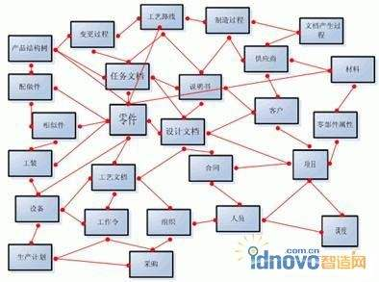
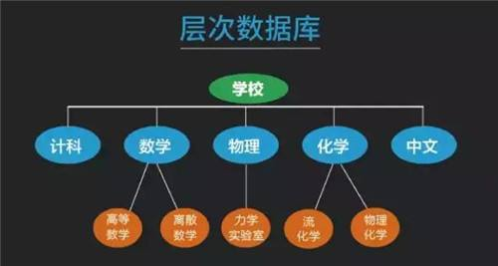
1.4.2.2 逻辑层数据模型
数据库基本概念
数据库管理技术的发展
数据库系统概述
1.4 数据模型
数据库系统的结构
知识点8：什么是逻辑层数据模型（领会）
数据模型
逻辑层是数据抽象级别的中间层。逻辑层数据模型，也称为数据的逻辑模型。任何DBMS都是基于某种逻辑数据模型。
模型
数据特征
数据模型要素
数据模型分类
概念层数据模型
逻辑层数据模型
物理层数据模型

Slide 55
1.4.2.2 逻辑层数据模型
数据库基本概念
数据库管理技术的发展
数据库系统概述
1.4 数据模型
数据库系统的结构
知识点9：逻辑模型的类型（领会）
数据模型
层次模型
是最早使用的一种数据模型
有且仅有一个结点没有父结点，称作根结点
其他结点有且仅有一个父结点
模型
数据特征
数据模型要素
数据模型分类
概念层数据模型
逻辑层数据模型
物理层数据模型

Slide 56
1.4.2.2 逻辑层数据模型
数据库基本概念
数据库管理技术的发展
数据库系统概述
1.4 数据模型
数据库系统的结构
知识点9：逻辑模型的类型（领会）
数据模型
网状模型
以网状结构表示实体与实体间的联系
允许结点有多于一个父结点
可以有一个以上的结点没有父结点
模型
数据特征
数据模型要素
数据模型分类
概念层数据模型
逻辑层数据模型
物理层数据模型

Slide 57
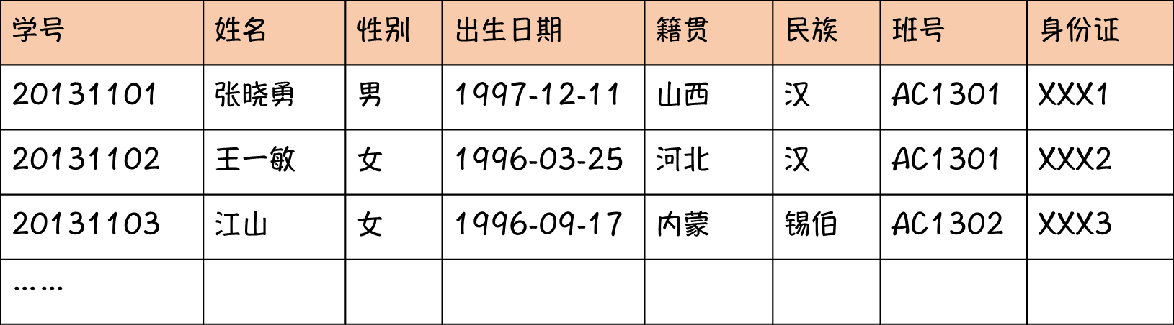
1.4.2.2 逻辑层数据模型
数据库基本概念
数据库管理技术的发展
数据库系统概述
1.4 数据模型
数据库系统的结构
知识点9：逻辑模型的类型（领会）
数据模型
关系模型
用二维表结构来表示实体间的联系。优点：
建立在严格的数学概念的基础上
概念单一
存取路径对用户透明，有更高的数据独立性，更好的安全保密性
模型
数据特征
数据模型要素
数据模型分类
概念层数据模型
逻辑层数据模型
物理层数据模型

Slide 58
1.4.2.2 逻辑层数据模型
数据库基本概念
数据库管理技术的发展
数据库系统概述
1.4 数据模型
数据库系统的结构
知识点9：逻辑模型的类型（领会）
数据模型
面向对象模型
面向对象方法
数据库
&
既是概念模型又是逻辑模型
表达能力丰富，对象可复用、维护方便
模型
数据特征
数据模型要素
数据模型分类
概念层数据模型
逻辑层数据模型
物理层数据模型

Slide 59
1.4.2.2 逻辑层数据模型
数据库基本概念
数据库管理技术的发展
数据库系统概述
1.4 数据模型
数据库系统的结构
知识点9：逻辑模型的类型（领会）
数据模型
层次模型 | 最早使用的一种数据模型； 有且仅有一个结点没有（ ），称作（ ）； 其他结点有且仅有一个（ ）
网状模型 | 以（ ）结构表示实体与实体间的联系； 允许结点有多于一个父结点； 可以有一个以上的结点没有父结点
关系模型 | 用（ ）结构来表示实体间的联系 优点：建立在严格的（ ）的基础上；概念单一；存取路径对用户透明，有更高的数据独立性，更好的安全保密性
（ ）模型 | 既是概念模型又是逻辑模型； 表达能力丰富，对象可复用、维护方便
模型
数据特征
数据模型要素
数据模型分类
概念层数据模型
逻辑层数据模型
物理层数据模型

Slide 60
1.4.2.2 逻辑层数据模型
数据库基本概念
数据库管理技术的发展
数据库系统概述
1.4 数据模型
数据库系统的结构
知识点9：逻辑模型的类型（领会）
数据模型
层次模型 | 最早使用的一种数据模型； 有且仅有一个结点没有父结点，称作根结点； 其他结点有且仅有一个父结点
网状模型 | 以网状结构表示实体与实体间的联系； 允许结点有多于一个父结点； 可以有一个以上的结点没有父结点
关系模型 | 用二维表结构来表示实体间的联系 优点：建立在严格的数学概念的基础上；概念单一；存取路径对用户透明，有更高的数据独立性，更好的安全保密性
面向对象模型 | 既是概念模型又是逻辑模型； 表达能力丰富，对象可复用、维护方便
模型
数据特征
数据模型要素
数据模型分类
概念层数据模型
逻辑层数据模型
物理层数据模型

Slide 61
1.4.2.3 物理层数据模型
数据库基本概念
数据库管理技术的发展
数据库系统概述
1.4 数据模型
数据库系统的结构
知识点10：物理层数据模型（领会）
数据模型
物理层数据模型，也称为数据的物理模型，描述数据在存储介质上的组织结构，是逻辑模型的物理实现；
是数据库最底层的抽象；
设计目标是提高数据库性能和有效利用存储空间。
模型
数据特征
数据模型要素
数据模型分类
概念层数据模型
逻辑层数据模型
物理层数据模型

Slide 62
1.4.0 数据模型
数据库基本概念
数据库管理技术的发展
数据库系统概述
1.4 数据模型
数据库系统的结构
数据模型
概念模型 | 数据抽象级别的（ ）； 主要用于数据库的（ ）。
逻辑模型 | 数据抽象级别的（ ）； 任何DBMS都是基于某种（ ）。
物理模型 | 描述数据在存储介质上的组织结构，是（ ）的物理实现； 是数据库（ ）的抽象； 设计目标是提高数据库性能和有效利用存储空间。

Slide 63
1.4.0 数据模型
数据库基本概念
数据库管理技术的发展
数据库系统概述
1.4 数据模型
数据库系统的结构
数据模型
概念模型 | 数据抽象级别的最高层； 主要用于数据库的设计阶段。
逻辑模型 | 数据抽象级别的中间层； 任何DBMS都是基于某种逻辑数据模型。
物理模型 | 描述数据在存储介质上的组织结构，是逻辑模型的物理实现； 是数据库最底层的抽象； 设计目标是提高数据库性能和有效利用存储空间。

Slide 64
练习题
1、下来数据模型中，采用二维表格结构来表示实体与实体之间联系的模型是（ ）。单选题
A:关系模型
B:网络模型
C:网状模型
D:层次模型

Slide 65
练习题
1、下来数据模型中，采用二维表格结构来表示实体与实体之间联系的模型是（ A ）。单选题
A:关系模型
B:网络模型
C:网状模型
D:层次模型

Slide 66
练习题
2、（ ）是数据库系统最早使用的一种数据模型。 填空题

Slide 67
练习题
2、（ 层次模型 ）是数据库系统最早使用的一种数据模型。 填空题

Slide 68
练习题
3、简述面向对象数据模型的优点。 简答题

Slide 69
练习题
3、简述面向对象数据模型的优点。 简答题
面向对象数据模型用面向对象观点来描述现实世界实体的逻辑组织、对象间的联系，其表达能力丰富，具有对象可复用、维护方便等优点。

Slide 70
练习题
4、（ ）是数据库最底层的抽象，它确定数据的物理存储结构、数据存取路径以及调整、优化数据库的性能。 填空题

Slide 71
练习题
4、（ 物理模型 ）是数据库最底层的抽象，它确定数据的物理存储结构、数据存取路径以及调整、优化数据库的性能。 填空题

Slide 72
练习题
5、简述概念模型、逻辑模型、物理模型之间的关系。 简答题

Slide 73
练习题
5、简述概念模型、逻辑模型、物理模型之间的关系。 简答题
这三个不同的数据模型之间既相互独立，又存在着关联。从现实世界到概念模型的转换是由数据库设计人员完成的；从概念模型到逻辑模型的转换可以由数据库设计人员完成，也可以用数据库设计工具协助设计人员完成；从逻辑模型到物理模型的转换主要是由数据库管理系统完成的。

Slide 74
1.3 数据库系统的结构
本节知识点：

Slide 75
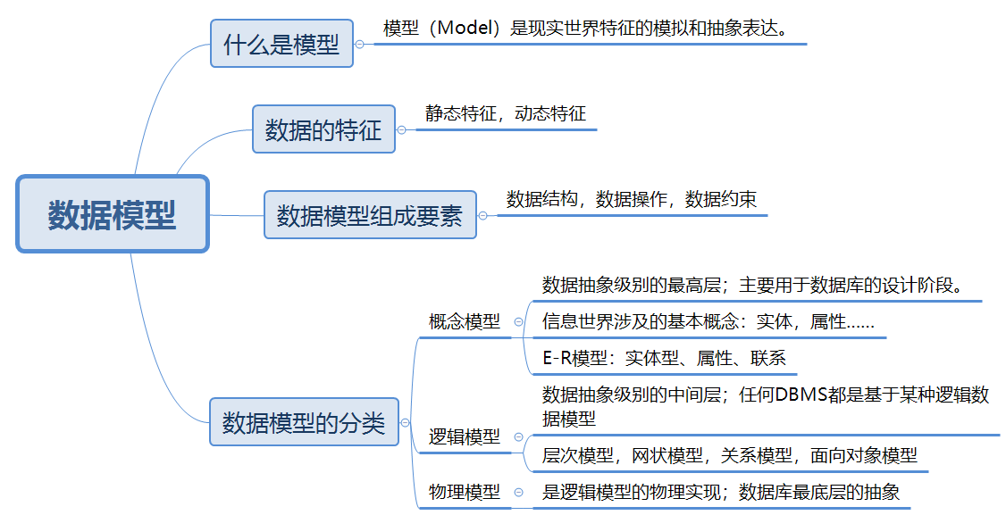
1.4 小结

Slide 76
第2章 关系数据库
关系数据库概述
关系数据模型
关系数据库的规范化理论

Slide 77


关系数据库的产生
关系数据库概述
2.1 关系数据库概述
关系数据库
关系数据模型
2.1 关系数据库概述
关系数据库的规范化理论
知识点1：关系数据库的产生历史（识记）
关系数据库的特征
20世纪80年代后
网状模型和层次模型与底层实现的结合紧密，关系模型具有坚实理论基础，成为主流数据模型。
1981年
出现了比较成熟的关系数据库管理技术，证实了关系数据库的优点：高级的非过程语言接口、较好的数据独立性。
典型的关系数据库
20世纪70年代末
关系方法理论研究和软件系统的研制取得了重大突破
1970年
IBM的E.F.Codd提出了关系模型，奠定了关系数据库的理论基础

Slide 78
练习题
20世纪80年代后，在商用数据库管理系统中，（ ）逐渐取代早期的网状模型和层次模型，成为主流数据模型。 填空题

Slide 79
练习题
20世纪80年代后，在商用数据库管理系统中，（ 关系模型 ）逐渐取代早期的网状模型和层次模型，成为主流数据模型。 填空题

Slide 80

THANK YOU

